Slide 1
第04章 编程的基本元素
第405 循环控制

Slide 2
1. for 语句
#语法一
for name [in list] #遍历列表值, 默认$@
do
commands #执行相关操作
done

Slide 3

1. for 语句
例 sum10.sh
#! /bin/bash
sum=0
for i in 1 2 3 4 5 6 7 8 9 10
do
sum=$(( $sum + $i ))
done
echo "1+2+3+...+10=$sum"

Slide 4

1. for 语句
例如 sumdef.sh
#! /bin/bash
sum=0
for i
do
sum=$(( $sum + $i ))
done
echo "sum$#=$sum"
in $@

Slide 5
1. for 语句
#语法二
for name in `comand`
do
commands
done

Slide 6

1. for 语句
例 sum100.sh
#! /bin/bash
sum=0
for i in `seq 100`
do
sum=$(( $sum + $i ))
done
echo "1+2+3+...+100=$sum"

Slide 7

1. for 语句
例 tarsh.sh
#! /bin/bash
mkdir ./bak
for file in `find -iname "*.sh"`
do
cp -v $file bak
done
tar -czvf back.tar.gz bak

Slide 8
1. for 语句
#语法三
for ((初始值; 循环控制; 变量变化))
do
程序块儿
done

Slide 9

1. for 语句
例 sumn.sh
#!/bin/bash
read n
sum=0
for (( i=1; i<=n; i++ ))
do
sum=$(( $sum + $i ))
done
echo "1+2+3+...+$n=$sum"

Slide 10
2 while/untill 语句
while 语句
while test-command
do
Statement(s) to be executed
if test-command is true
done
test-command
条件测试, 当条件测试为真(传回值为0)，则执行循环体，直到条为假退出循环。

Slide 11
2 while/untill 语句
until 语句
until test-command
do
Statement(s) to be executed
if test-command is false
done
test-command
条件测试, 当条件测试为假，则执行循环体，直到条件为真(传回值为0)退出循环。

Slide 12
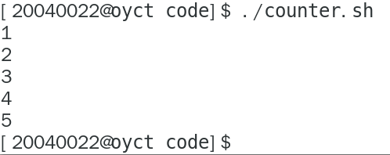
2 while/untill 语句
例 counter.sh
#!/bin/bash
counter=0
while [ $counter -lt 5 ]
do
counter=$(($counter+1))
echo $counter
done

Slide 13

2 while/untill 语句
例 utlsum100.sh
#! /bin/bash
sum=0
i=1
until test $i -gt 100
do
sum=$[ $sum + $i ]
let i=i+1
done
echo "1+2+3+...+100=$sum"

Slide 14
3 跳出循环
break命令
使用break命令跳出该命令所在的那个循环
使用break n命令指明跳出第n层循环。break指令所在的循环层级n为1
continue命令
使用continue命令提早结束循环
使用continue n命令指明继续哪级循环

Slide 15
3 跳出循环
例 Multiplication.sh
#!/bin/bash
# continuing an outer loop
for a in $(seq 9); do
echo
for b in $(seq 9); do
if [ $b -gt $a ]; then
continue 2
fi
var=$[ $a * $b ]
echo -ne "$b*$a=$var\t"
done
done
echo

Slide 16
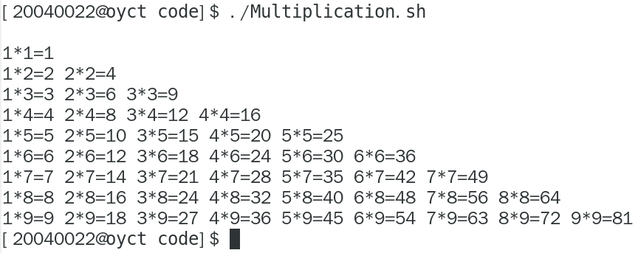
3 跳出循环

Slide 17
4 处理循环的输出
处理循环的输出
在shell脚本里，可以管道转接或重定向循环的输出
方法是在done命令之后添加一个处理命令

Slide 18
4 处理循环的输出
例 loopout.sh
#!/bin/bash
for a in ./*
do
if [ -d "$a" ]; then
echo "$a is a directory"
elif [ -f "$a" ]; then
echo "$a is a file"
fi
done > loop.out

Slide 19
4 处理循环的输出
[20040022@oyct code]$ ./loopout.sh
[20040022@oyct code]$ cat loop.txt
./a is a file
./a.bak is a file
./addnum.sh is a file
./America is a file
./a.txt is a file
./a.txt.bak is a file
./back.tar.gz is a file
./bak is a directory
……

Slide 20
5 循环实例
命令行参数处理
在第9个参数之后，用大括号。如，{10}
$0参数获取程序的名字，包括路径。
如果只需要程序名，可以用命令basename取得

Slide 21
5 循环实例
例如 operation.sh
#!/bin/bash
# testing a multi-function script
name=`basename $0`
if [ $name = "add" ]; then
total=$[ $1 + $2 ]
echo "$1+$2=$total"
elif [ $name = "mul" ]; then
total=$[ $1 * $2 ]
echo "$1*$2=$total"
fi
基于不同的脚本名称执行不同的代码段

Slide 22
5 循环实例
[20040022@oyct code]$ chmod +x operation.sh
[20040022@oyct code]$ ln -s operation.sh add
[20040022@oyct code]$ ln -s operation.sh mul
[20040022@oyct code]$ ./add 45 89
45+89=134
[20040022@oyct code]$ ./mul 34 89
34*89=3026
[20040022@oyct code]$

Slide 23
5 循环实例
利用shift命令操作命令行参数
位置参数可以用shift命令左移。
如shift 3表示原来的$4现在变成$1，原来的$5现在变成$2等等，原来的$1、$2、$3丢弃，$0不移动。
不带参数的shift命令相当于shift 1。

Slide 24
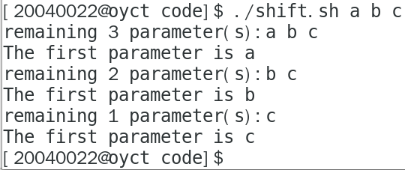
5 循环实例
例 shift.sh
#!/bin/bash
# demonstrating the shift command
while [ -n "$1" ]; do
echo "remaining $# parameter(s):$*"
echo "The first parameter is $1"
shift
done

Slide 25
5 循环实例
例 calcu.sh shift 的应用
#!/bin/bash
# extracting options and parameters
while [ -n "$1" ]; do
case "$1" in
-a) c=$(( $2 + $3 )); echo "$2+$3=$c";shift 2;;
-s) c=$(( $2 - $3 )); echo "$2-$3=$c";shift 2;;
-m) c=$(( $2 * $3 )); echo "$2*$3=$c";shift 2;;
-d) c=$(( $2 / $3 )); echo "$2/$3=$c";shift 2;;
*) echo "$1 is not an operation!"
esac
shift
done

Slide 26
5 循环实例
$ ./calcu.sh -a 12 23 -m 89 667 d 89 89 -d 89 55
12+23=35
89*667=59363
d is not an operation!
89 is not an operation!
89 is not an operation!
89/55=1
[20040022@oyct code]$

Slide 27
5 循环实例
getopts命令
是一个处理命令行选项和参数的工具
命令格式：getopts OPTSTRING name
OPTSTRING 包含有选项字母；如果字母紧跟一个冒号，则该选项就要有跟一个参数（一般用空格隔开）
每次调用中，getopts将把下一个选项存入shell变量$name里、该选项的索引存入OPTIND. 当一个选项带有参数时，该参数将存入shell变量OPTARG.

Slide 28

5 循环实例
例 getoptions.sh
#!/bin/bash
author=""; list=false; file=""
while getopts "f:a:l" opt
do
case $opt in
f) file=$OPTARG;;
l) list=true;;
a) author=$OPTARG;;
esac
done
echo "file=$file,list=$list,author=$author"

Slide 29
作业
Problem 405
写一个脚本
1.切换工作目录至/var
2.依次向/var目录中的每个文件或子目录问好，形如：Hello, log
3.统计/var目录下共有多个文件，并显示出来

Slide 30
作业
Problem406
写一个脚本
添加10个用户user1到user10，但要求只有用户不存在的情况下才能添加

Slide 31
作业
Problem407
通过ping命令测试218.87.136.140到218.87.136.250之间的所有主机是否在线
如果在线，就显示 ip is up
如果不在线，就显示 ip is down

Slide 32
实验2 shell结构化程序设计
实验目的
1、掌握shell分支结构程序的设计方法
2、掌握shell循环结构程序的的设计方法
3、熟悉函数的定义，和使用方法
4、熟悉程序和函数的参数处理方法
实验内容
完成 Problem401~407 的程序编写;
r = 一卡通号%7;
r==0 把401,402写报告; r==1 把402,403写报告
r==2 把403,404写报告; r==3 把404,405写报告
r==4 把405,406写报告; r==5 把406,407写报告
r==6 把407,401写实验报告

